Slide 1
第5章 离散时间系统的相位、 结构与状态变量描述
5.1 离散时间系统的相频响应；
5.2 FIR 系统的线性相位；
5.3 具有线性相位系统的零点分布；
5.4 全通系统和最小相位系统；
5.5 谱分解；
5.6 FIR 系统的结构；
5.7 离散时间系统的 Lattice 结构；
5.8 状态变量

Slide 2
5.1 离散时间系统的相频响应
幅频响应
相频响应
如果：
我们称其为线性相位。
若：
也称线性相位

Slide 3

假定：
对输入 ，有
所以：
输出是输入的简单移位，移位的大小正比于
因此不会发生失真。

Slide 4
例：令
具有线性相位
则：
没有发生相位失真

Slide 5
例：令
若：
则：
发生了相位失真

Slide 6
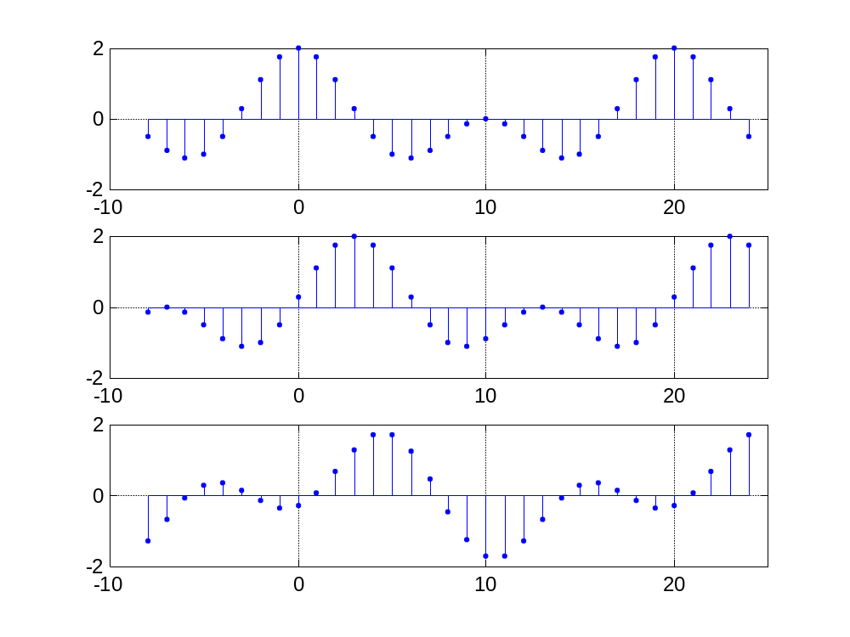

Slide 7
由于：
如果令：
则：
再令：
则：

Slide 8
定义：
为系统的相位延迟(Phase Delay, PD)
如果系统的相频响应不是线性的，那么系统的输出将不再是输入信号作线性移位后的组合，因此，输出将发生失真。
定义：
为系统的群延迟(Group Delay, GD)

Slide 9
显然，若系统具有线性相位，则其GD为常数。
若：
则：
即：相位延迟 反映了载波信号的延迟，
而群延迟 反映了输出包络的延迟。
思考：如何实现对信号的零相位滤波？若 要保证系统是因果的，又如何实现？
？

Slide 10

5.2 FIR 系统的线性相位
在绝大部分信号处理的场合，人们都期盼系统具有线性相位，但是，如何实现线性相位？
对 FIR 系统，如果保证：
则该系统具有线性相位。

Slide 11



上述对称有四种情况：
偶对称
第一类 FIR 系统
奇对称
第二类 FIR 系统

Slide 12
1. 为奇数
第一类 FIR 系统
令：
并利用 的对称性，有

Slide 13
令：
实数
令：

Slide 14
最后有：
相位
增益
所以，只要保证滤波器的系数偶对称，该滤波器必然具有线性相位。

Slide 15
2. 为偶数
令：
则：

Slide 16
第二类 FIR 系统：
3. 为奇数

Slide 17
4. 为偶数
请掌握四种情况下线性相位表达式的推导方法。

Slide 18
说明： 第一类 FIR 系统是
的线性组合，在 时， 易取得最大
值，因此这一类滤波器易体现低通特性，且是
偶函数。通过频率移位，又可体现高通、带通、
带阻特性。所以，经典的低通、高通、带通和
带阻滤波器的 都是偶对称的。

Slide 19
第二类 FIR 系统是
的线性组合，在 时， 的值为零，且
是奇函数。这一类滤波器都是作为特殊形式的
滤波器，如 Hilbert变换器、差分器等。
？
思考：四类滤波器的对称点在何处
最好取为奇数，以便以中心点为对称。

Slide 20
5.3 具有线性相位系统的零点分布
令：
则：
所以， 的零点也是 的零点, 反之亦然

Slide 21
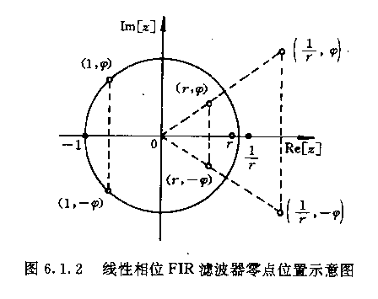
的零点分布:
零点分布可能有四种情况：
不在实轴也不在圆上，应是一对共轭零点，模<1;
不在实轴，但在圆上，也是一对共轭零点；模＝1；
在实轴但不在圆上，无共轭，角度＝0， 模<1;
在实轴，但在圆上，无共轭，角度＝0， 模＝1;

Slide 22



在单位圆内
四个零点同时存在, 构成四阶系统.
把该式展开，其系数也是对称的，是具有线性相位的子系统。

Slide 23




无共轭零点, 有镜象零点
无镜象对称零点, 有共轭零点.

Slide 24



无镜象零点, 也无共轭零点.
一个具有线性相位的FIR数字滤波器的转移函数可表示为上述四类 FIR 子系统的级联，即：
很容易证明，每一个子系统的系数都是对称的，因此它们都具有线性相位。

Slide 25



5.4 全通系统和最小相位系统
全通系统
如果一个系统的幅频响应对所有的
频率都等于1 (或一个常数), 即
则称系统 为全通系统。
最简单的全通系统，纯延迟

Slide 26
一阶全通系统：
镜像对称

Slide 27
二阶全通系统：
一对位于单位圆内的共轭极点，一对共轭零点和极点以单位圆为镜像对称 。
高阶全通系统：

Slide 28
高阶全通系统的另一种表示形式：
即：
对该全通系统，请自己证明：

Slide 29
全通系统的特点：
1 . 是IIR系统(不考虑纯延迟形式）；
2. 极点数和零点数相等；
3. 极点和零点是以单位圆镜像对称的；
4. 极点都在单位圆内,零点都在单位圆外；
5. 全通系统的群延迟始终为正值。
?

Slide 30
全通系统的应用：
IIR系统的 无限长，无法对称，即无法作
到线性相位。在实际中，可以用一个全通系统
和IIR系统相级联，在不改变幅频响应的情况下
对相频响应做矫正，使其接近线性相位。
全通系统还广泛应用在系统分析及一些特殊
滤波器的设计方面（如功率互补IIR滤波器组）

Slide 31
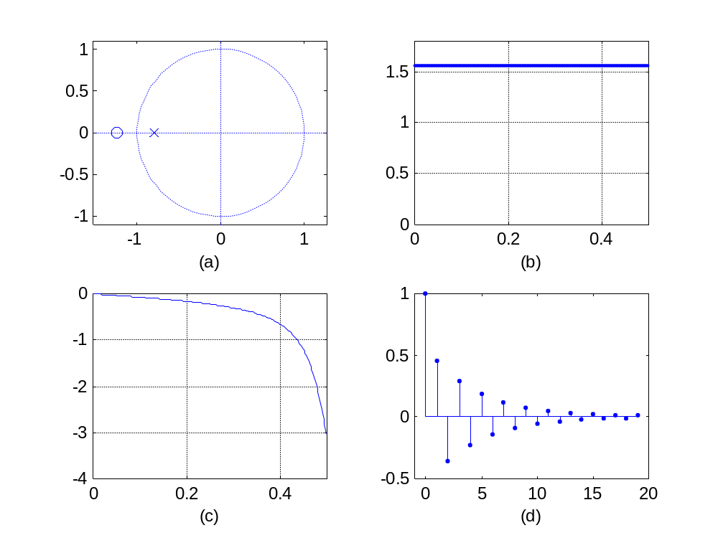
极－零图
幅频
一阶全通系统
相频
抽样响应

Slide 32
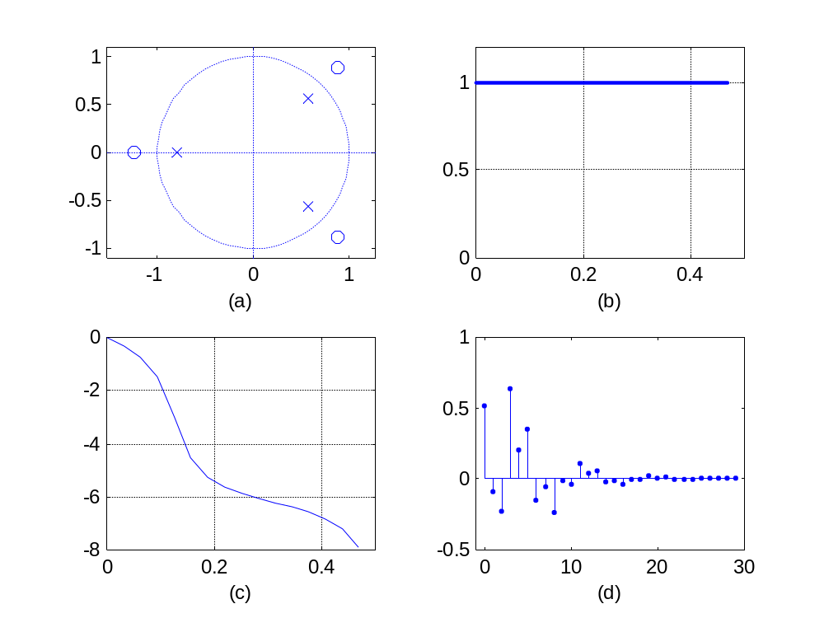
三阶全通系统

Slide 33
最小相位系统
一个离散系统，其极点必须在单位圆内，
但对零点没有限制，如果：
所有的零点都在单位圆内： 最小相位系统；
2. 所有的零点都在单位圆外： 最大相位系统；
3. 单位圆内、外都有零点 ： 混合相位系统。

Slide 34
最小相位系统的性质：
在具有相同幅频响应的因果的稳定的滤波器
集合中, 最小相位滤波器具有最小的相位偏移；
例：作为作业，请证明如下两个系统具有相同
的幅频响应：
那一个是最小相位系统
？

Slide 35
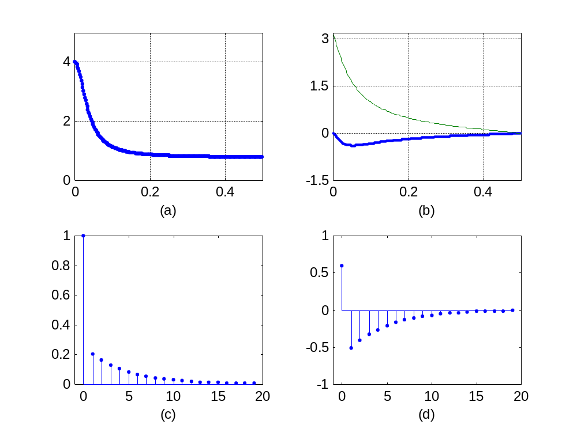
幅频
相频

Slide 36
在所有具有相同幅频响应的离散系统中, 最
小相位系统的 具有最小的延迟；
令：
累计能量
有：
所以，最小相位系统的单位抽样响应又称最小延迟序列。
思考： 具有线性相位的FIR系统是否是最小相位系统？

Slide 37
例. 三个系统：
它们具有相同的幅频响应，试判断，那一个是最小相位系统？最大相位系统？混合相位系统？
请注意：为保证系统具有相同的幅频响应（相同的定标）， 的表达式。

Slide 38
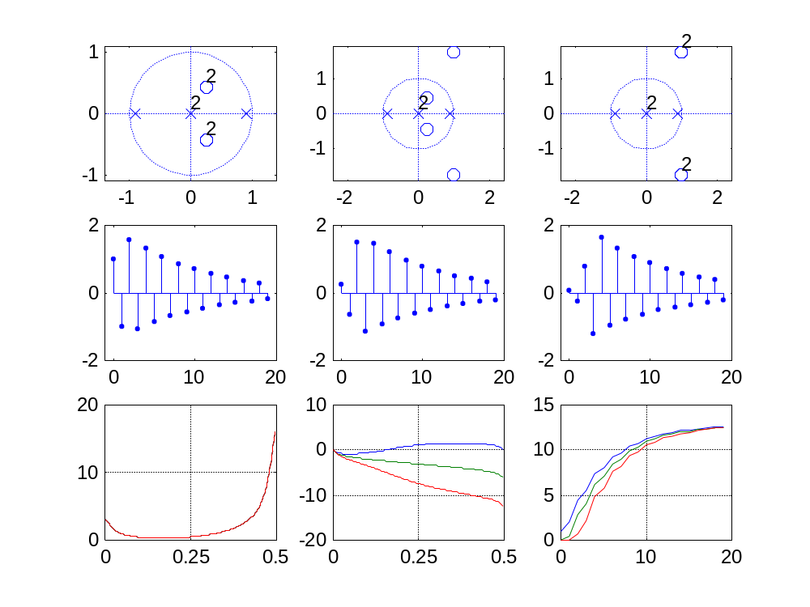

Slide 39





3. 设 为最小相位系统
令：
则：
和
构成一对Hilbert变换
复倒谱：Cepstrum

Slide 40
对于稳定因果系统，当且仅当其是最小相位
系统时, 该系统才有逆系统 （Inverse System)。
令：
的逆系统
记：
Deconvolution(反卷积）System identification(系统辨识）

Slide 41

5. 任一非最小相位的因果系统的转移函数均可由一个最小相位系统和一个全通系统 级联而成, 即：
由于最小相位系统有着以上特殊的性质，因此有着广泛的应用，特别是在信号的建模与系统辨识方面。要理解，具有相同幅频响应的系统，它们所对应的转移函数可以是不相同的，区别就在于相位（或零点的位置）。那么，如何由一个最小相位系统得到具有相同幅频响应的最大相位、混合相位系统？

Slide 42
5.5 谱分解（Spectral factorization)
令：
显然， 具有线性相位。将一个转移函
数的极－零点重新分配，得到两个转移函数，
这一过程（或方法）就称为“谱分解”。最常
用的是将具有线性相位系统的转移函数作分
解，并且往往是分解成两个具有相同幅频响
应的子系统。

Slide 43
例. 令
={1.0000 ，4.0500，8.1000 ，14.9956，27.7248，43.2996，51.1831，43.2996，27.7248，14.9956，8.1000，4.0500，1.0000}
显然，该系统具有线性相位，共有12个零点：

Slide 44
谱分解的目的是想得到因果的、符合某种要求的系统，这在信号建模、特殊滤波器的设计中经常要用到。分解的一般方法是：
令一个系统是最小相位系统；
则另一个系统必然是最大相位系统。
这样，两个系统都有着相同的幅频响应。
另外一种分解方法是得到两个混合系统，目的是保证它们都具有线性相位。
下图是对 作谱分解的结果，可以看出，分解后的两个系统具有相同的幅频响应。

Slide 45
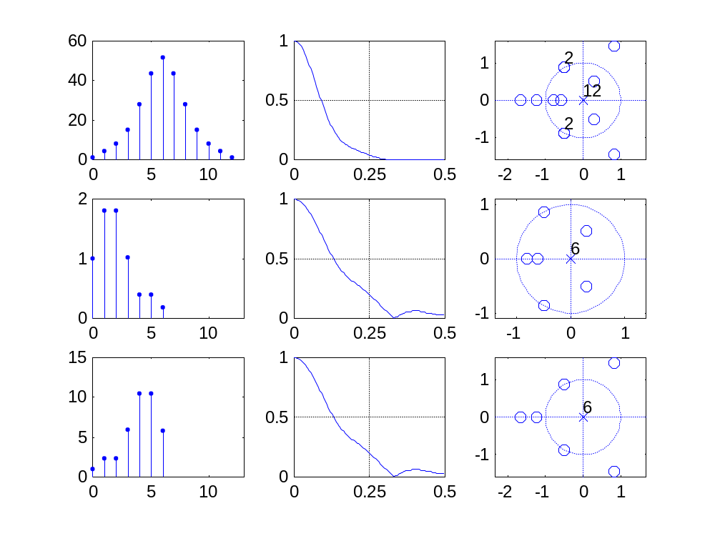

Slide 46

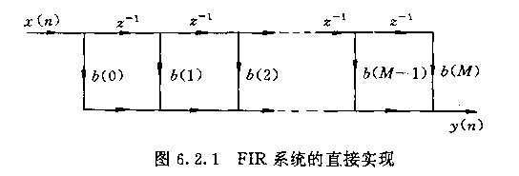
5.6 FIR 系统的结构
一、 直接实现和级联实现
直接实现:

Slide 47

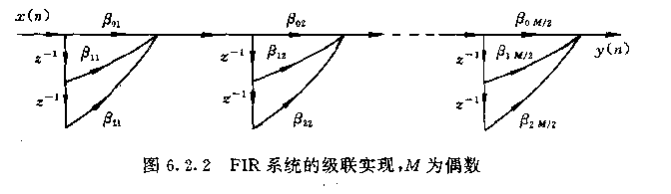
级联实现:

Slide 48
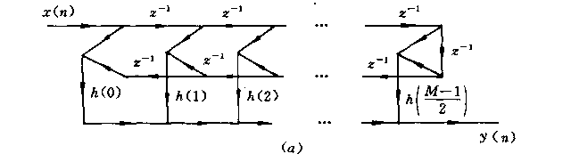
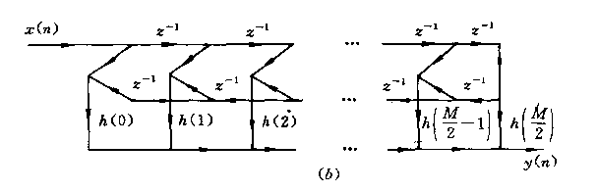
二、 具有线性相位的FIR系统的结构
乘法量减少一半

Slide 49



三、 FIR系统的递归实现及梳状滤波器
FIR 系统
该系统实际上是一个N点平均器。
IIR系统
？

Slide 50


IIR 实现
令
该系统可由一FIR系统和一个一阶IIR系统级联而成，极－零点抵消后，仍是一FIR系统。

Slide 51
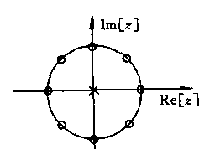
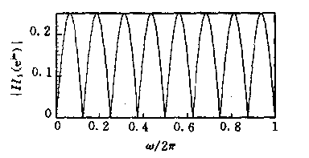
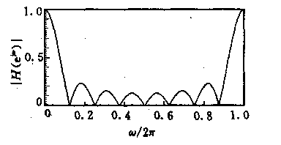
梳状滤波器
N点平均器

Slide 52



四. 频率抽样实现
思路：用DFT系数 表示系统函数

Slide 53




令：
梳状滤波器
N个一阶IIR系统
则：
可按上述级联方式得到系统的信号流图：

Slide 54
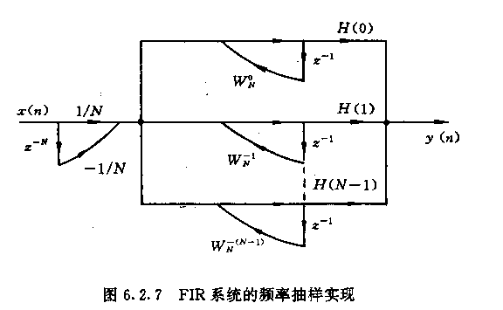
该结构一方面反映了 Z 变换、DTFT、DFT之间的关系，另一方面，给出了FIR 滤波器设计的一种有效方法。

Slide 55
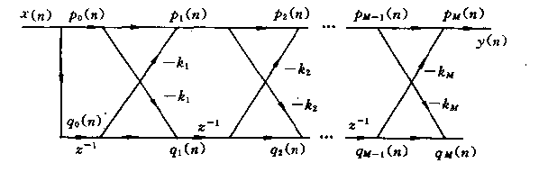
5.7 离散时间系统的 Lattice 结构
Lattice 结构又称“格形”结构，是一种非常新颖、有特色的结构，在基于模型的功率谱估计、语音信号处理、自适应滤波方面有着重要的应用。对一个FIR系统，其Lattice 结构是：

Slide 56








1. 全零点系统(FIR)的Lattice结构
反射系数
Lattice 结构的基本单元

Slide 57





Lattice结构中的基本关系
？
如何实现滤波器系数和 的相互转换
定义：

Slide 58



：是Lattice 结构中第 m 个上、下结点相对输入端的转移函数。
得到由低阶倒高阶，或由高到低的递推关系。

Slide 59
得到时域递推关系：
低到高阶
高到低阶
MATLAB中有相应的 m 文件。

Slide 60
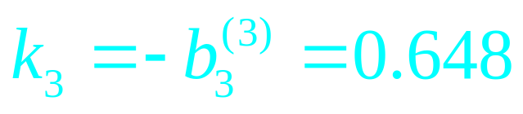
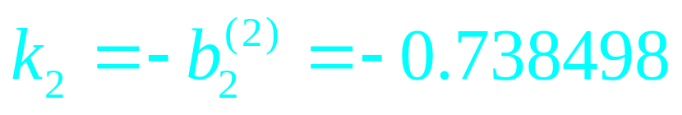
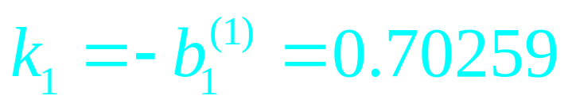
例：

Slide 61
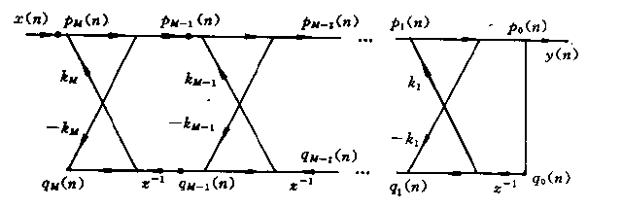
2. 全极点系统(IIR)的Lattice结构
看作是FIR系统的逆形式。

Slide 62


基本单元逆形式

Slide 63





系数
及
的求解方式同FIR系统Lattice结构的计算方
法, 只是将多项式的系数 换成 .
注意：在递推求解的过程中，反射系数
有关反射系数的更多讨论见第12章信号建模。

Slide 64
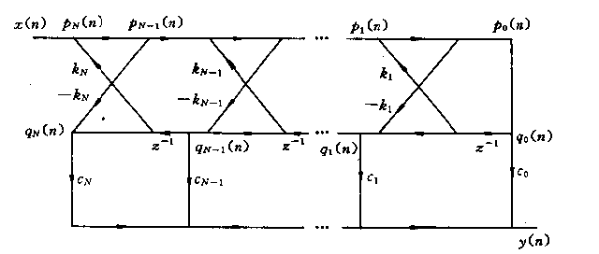
3. 极－零系统的Lattice结构

Slide 65


两组Lattice系数
上半部对应全极系统
下半部对应全零系统
求出同全极系统；
递推求解

Slide 66
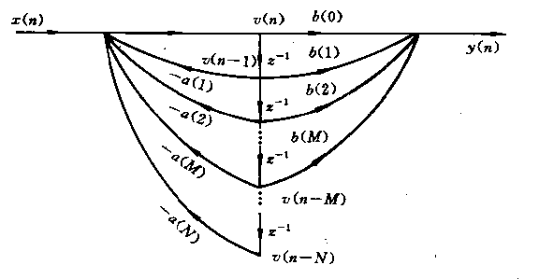
5.8 离散系统的状态变量描述
1. LSI系统的状态变量与状态方程
描述：差分方程、转移函数、线性卷积

Slide 67
转移函数、差分方程、中间变量的关系

Slide 68
状态变量描述法的特点:
“状态”指系统内一组变量, 它包含了系统全部
过去的信息, 由这一组变量和现在与将来的
输入，可求出现系统现在和将来的全部输出；
2. 可用于分析多输入、多输出系统；
如何选择状态变量？有着不同的方法。方法之
一是选择
作为系统的状态。

Slide 69
定义一组新的变量
相互关系
状态方程

Slide 70
输出方程

Slide 71









上述内容讨论了如何由差分方程转换为状态方程。当然，反过来也可以。

Slide 72




2.由状态方程求系统的转移函数
两边取Z变换：

Slide 73




3.由状态方程求输出及单位抽样响应
状态方程
输出方程

Slide 74








零输入解
零状态解
抽样响应为：
{

Slide 75
例 对系统，
当 时， 即是系统的单位抽样响应 ，显然， ，该序列称为Fibonacci序列。试利用状态方程求 。
解：

Slide 76
与本章内容有关的MATLAB文件
1．fiftfilt.m 本文件实现零相位滤波。其调用格式是：y=filtfilt(B, A, x) 。式中B是 的分子多项式，A是分母多项式，x是待滤波信号，y是滤波后的信号。
2．grpdelay.m 求系统的群延迟。调用格式 [gd w]=grpdelay(B, A, N) , 或
[gd F]=grpdelay(B, A, N, FS)
式中B和A仍是 的分子、分母多项式，gd是群延迟，w、F是频率分点，二者的维数均为N；FS为抽样频率，单位为Hz。

Slide 77
3．tf2latc.m 和latc2tf.m：实现转移函数和Lattice 系数之间的相互转换。tf2latc的调用格式是：(1) k=tf2latc(b), (2) k=tf2latc(1,a), (3) [k, c]=tf2latc(b,a),
其中（1）对应全零系统，（2）对应全极系统，（3）对应极－零系统。latc2tf的调用格式和tf2latc正好相反。需要说明的是，tf2latc求出的Lattice系数k和本书求出的k差一个负号，这是由于我们在图中用的是－k。

Slide 78
4. latcfilt.m 用来实现Lattice 结构下的信号滤波。调用格式是：
(1) [y, g]=latcfilt(k, x)： 对应全零系统
(2) [y, g]=latcfilt(k, 1, x)：对应全极系统
(3) [y, g]=latcfilt(k, c, x)：对应极－零系统
x是待滤波的信号，y是用Lattice 结构作正向滤波的输出，g是作反向滤波的输出。若输入x是 则输出y是 的系数；
g 是 的系数。

Slide 79
5. tf2ss.m 和 ss2tf.m 实现转移函数和相应状态变量之间的转换。二者的调用格式分别是： [A, B, C, D]=tf2ss(b, a), [b, a]=ss2tf(A, B, C, D)。式中b, a 分别是 分子、分母多项式的系数向量，A, B, C及D的定义见 书。
5.sos2ss.m 实现由转移函数的二阶级联形式转换为状态变量表示。调用格式：
[A, B, C, D]=sos2ss(sos, g), A, B, C, D的定义见书。有关sos和g的说明见2.8节关于tf2sos.m的说明。

Slide 80
第5章作业：
5.1 (注：只证明一个即可）；
5.5
5.9
5.11

Slide 81
补充题
滤波器 是一个离散时间的系统，其群延迟和幅频响应如图题1（c）和（d） 所示。输入信号是三个时间上不重叠的窄带冲激的和，及 如图题1（a）和（b）所示。在图题2 （a）~ (h) 中，给出了八个可能的输出信号 。对本题给定的输入，试确定哪个可能是滤波器的输出。明确说明你选择的理由。

Slide 82
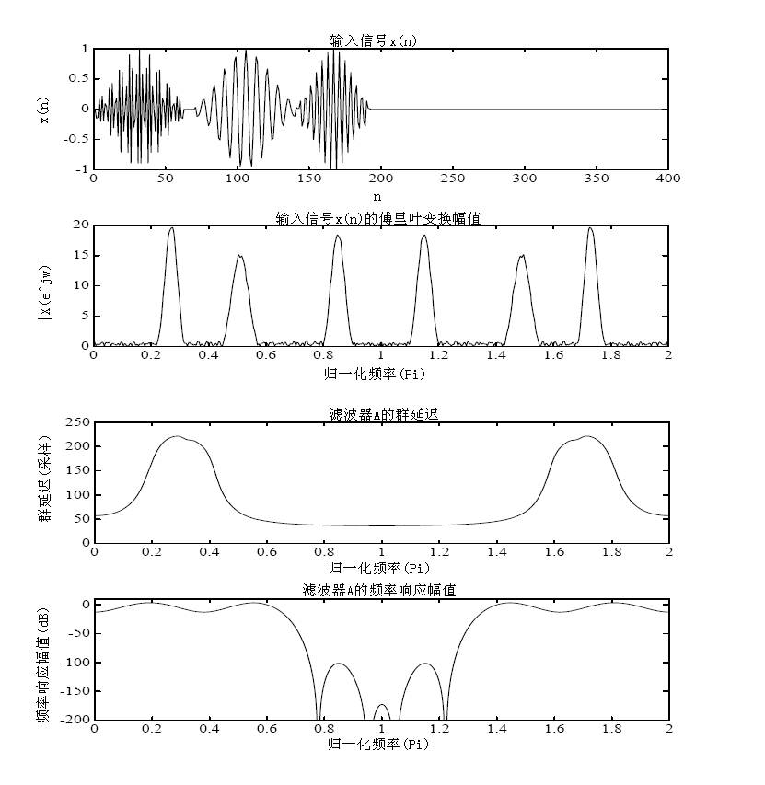
图1

Slide 83
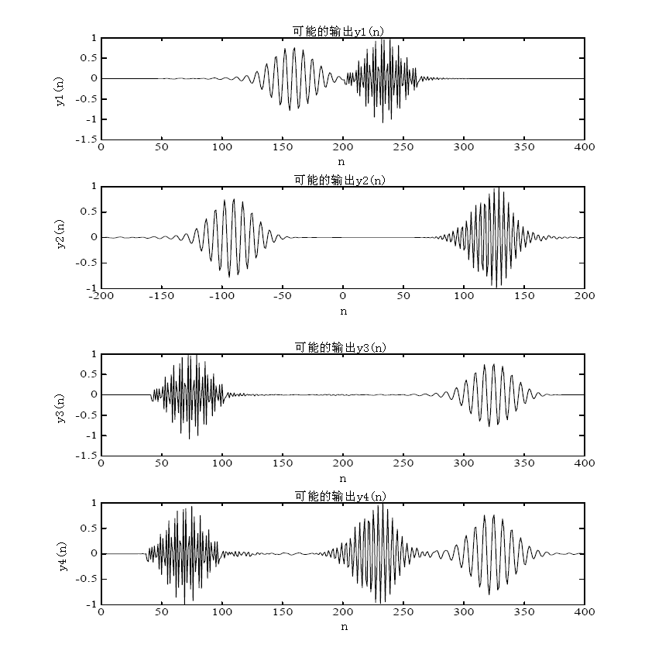
图2

Slide 84
